Slide 1
Apprendre à collaborer par le langage et la vision

Slide 2
Plan de la présentation
Introduction
Les réseaux de neurones
GAN (Generative Adversarial Net)
CGAN (Conditional Generative Adversarial Net)
L’environnement
Les résultats
Conclusion

Slide 3
Introduction
Les neurones et perceptron
Fonctions d’activation
Types d’apprentissage
Image source : https://www.supinfo.com/articles/single/7923-deep-learning-fonctions-activationhttps://fr.wikipedia.org/wiki/Neurone

Slide 4
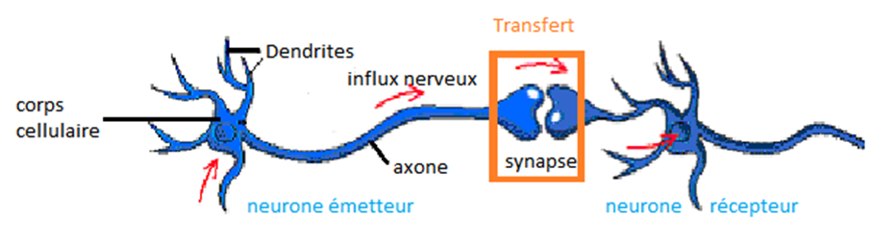
Introduction
Les neurones
Image source : https://www.supinfo.com/articles/single/7923-deep-learning-fonctions-activationhttps://fr.wikipedia.org/wiki/Neurone
Notes:
Dendrites = inputs et axones = outputs

Slide 5
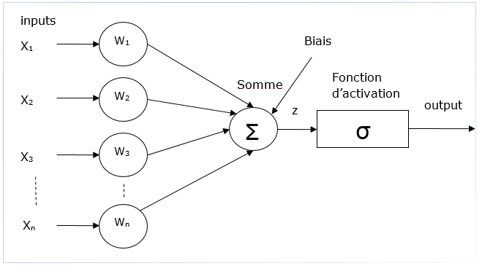

Introduction
Le perceptron
Entrée X_{i}
Poids W_{i}
Biais
Fonction d’activation
$\sum_{i=1}^{n}{w_{i}x_{i}}+b$ avec $f(z)=\left\{\begin{aligned}0 si z ≤0 \\ 1 si z >0\end{aligned}\right.$
Notes:
C’est le réseau de neurones le plus simple.
Des signaux x1,x2,x3 arrivent à notre neurone (ils viennent de la couche précédente, donc on peut en déduire qu’elle contient 3 neurones).
Chaque lien qui amène le signal est pondéré, respectivement w1,w2,w3.
C’est ce poids (weight) qui va être adapté tout au long de l’apprentissage pour permettre au réseau de prédire efficacement (en général il reste entre 0 et 1 ou -1 et 1).
On calcule ensuite la somme de tous ces signaux pondérés (∑wi⋅xi) et on ajoute un certain biais
Ce biais (bias) peut être vu comme un neurone externe supplémentaire
Une fois cette somme calculée, on applique une fonction d’activation (activation function) pour obtenir notre signal de sortie. Cette activation représente le seuil à partir duquel un neurone va émettre un signal (s’il a été suffisamment stimulé), et est donc lié au potentiel d’action en biologie.
es poids sont initialisés au hasard lorsqu’on crée le réseau de neurones. Il en va de même pour le biais

Slide 6
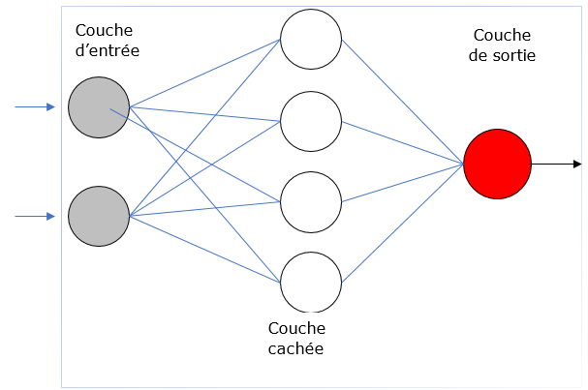
Introduction
Le réseau de neurones
Feedforward Back Propagation
Rétropropagation
du gradient
Notes:
C’est le réseau de neurones le plus simple. Ce type de réseau neuronal ne contient aucun cycle (il s'agit d'un réseau de neurones à propagation avant)

Slide 7
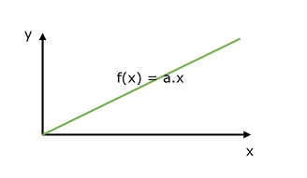
Introduction
Fonction d’activation
=> 2 types : linéaire et non linéaire
Linéaire
Notes:
C’est le réseau de neurones le plus simple. Ce type de réseau neuronal ne contient aucun cycle (il s'agit d'un réseau de neurones à propagation avant)

Slide 8
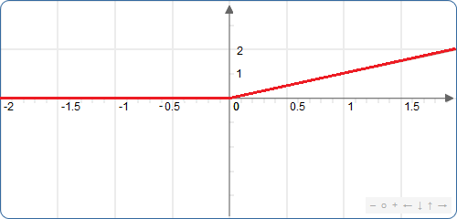
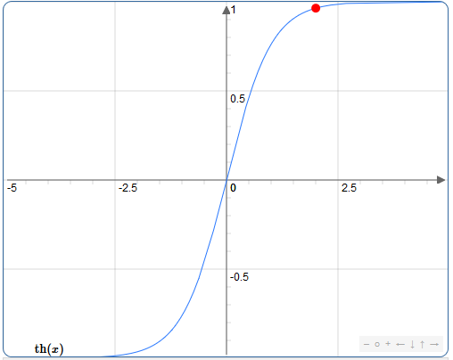
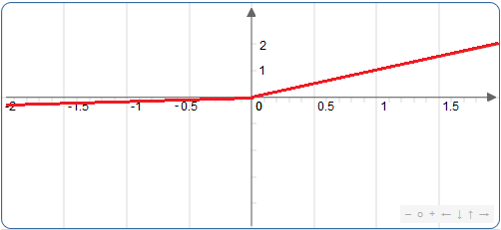


Introduction
Non linéaire
Fonction d’activation
=> 2 types : linéaire et non linéaire
ReLU
tanh
LeakyReLU
$f\left(x\right)=max⁡(0,x)$
$$\left.f\left(x\right)=max{(}pente.x,x\right)$$
Notes:
C’est le réseau de neurones le plus simple. Ce type de réseau neuronal ne contient aucun cycle (il s'agit d'un réseau de neurones à propagation avant)

Slide 9
Introduction
Apprentissage supervisé et non supervisé
Supervisé Non-supervisé
Entrées annotées - Labélisées Entrées non labellisées
Classification Extraction de données descriptive
Segmentation Trouver organisation des données
Prédictions
Notes:
Exemple : une image x « cat.png » est associé à un label y « cat »

Slide 10
Les réseaux de neurones - GAN
Réseau conçu pour faire des imitations des données ou d’images
Apprentissage non-supervisé => aucun contrôle sur les outputs
Principe d’une compétition entre 1 discriminateur et 1 générateur
Input du générateur (Random Noise)
Input du discriminateur (Dataset ou images G(x))
Principe de rétropropagation
Apprend les features de lui-même
Notes:
Rétropropagation
La rétropropagation consiste à rétropropager l'erreur commise par un neurone à ses synapses et aux neurones qui y sont reliés. Pour les réseaux de neurones, on utilise habituellement la rétropropagation du gradient de l'erreur, qui consiste à corriger les erreurs selon l'importance des éléments qui ont justement participé à la réalisation de ces erreurs : les poids synaptiques qui contribuent à engendrer une erreur importante se verront modifiés de manière plus significative que les poids qui ont engendré une erreur marginale.
La phase d’apprentissage repose intégralement sur la « descente de gradient« .
Suite à l’évaluation d’une entrée par le réseau de neurones, on peut la comparer à la réponse attendue et dire de combien est-ce qu’il s’est trompé. S’il prédit 0.7 et qu’on attendait 1, son erreur est calculée soit avec une norme L1 ou L2,
On met alors les poids à jour un par un à partir de cet écart, en partant de la fin et en remontant. Toute cette phase sera justifiée dans la partie 5, mais on peut déjà dire qu’elle s’appuie sur… les dérivées partielles… (pour évaluer l’impact d’un changement de poids sur notre erreur).
Rétropropagation du gradient, une manière d’apprendre par l’expérience
Parlons à présent du nerf de la guerre des perceptrons multicouches, ce qui rend possible l’apprentissage : le système de mise à jour des poids pour adapter le modèle aux données i.e. la descente de gradient.
En effet, les poids (et le biais) sont les seules variables, au final, du perceptron, un fois l’architecture mise en place (neurones, couches, vitesse d’apprentissage…).

Slide 11
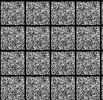
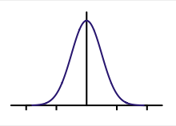
Les réseaux de neurones - GAN
Réseau conçu pour faire des imitations des données ou d’images
À partir d’un input (Random Noise)
Bruit blanc gaussien
Permet une entrée aléatoire structurée
Input toujours différent
Générateur non déterministe

Slide 12
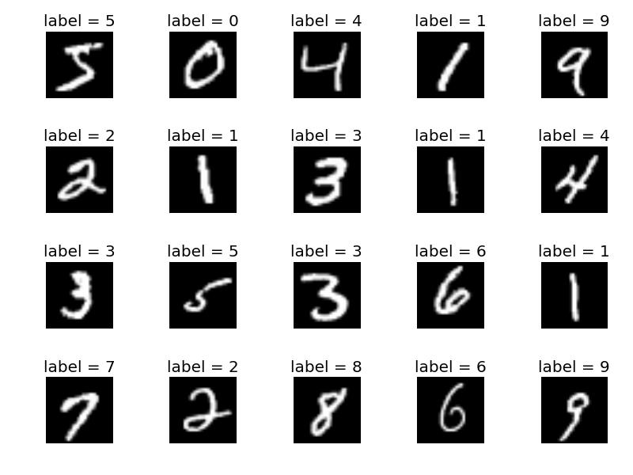
Les réseaux de neurones - GAN
Réseau conçu pour faire des imitations des données ou d’images
À partir d’un jeu de données (Dataset)
MNIST 10 classes
32 x 32 pixels
1 canal (B/W)

Slide 13
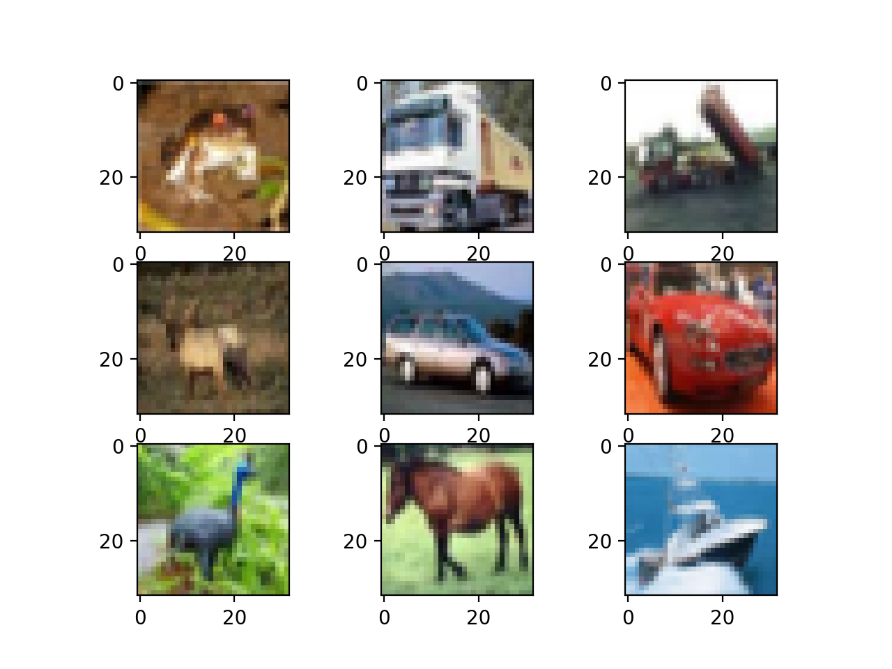
Les réseaux de neurones - GAN
Réseau conçu pour faire des imitations des données ou d’images
À partir d’un jeu de données (Dataset)
MNIST
Cifar 10 10 classes
32 x 32 pixels
3 canaux (RGB)

Slide 14
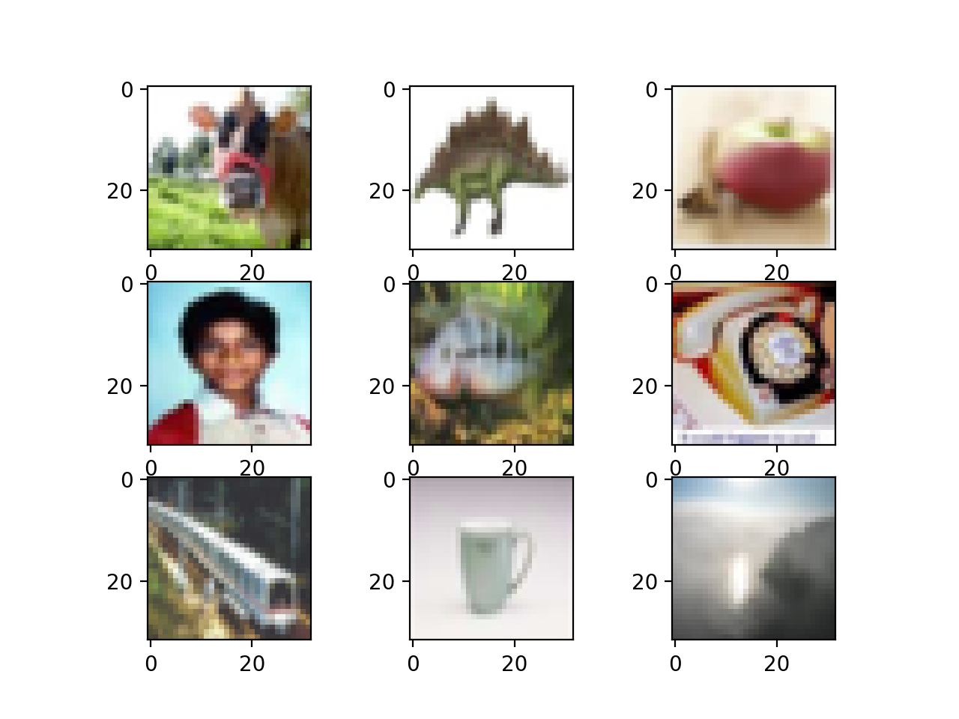
Les réseaux de neurones - GAN
Réseau conçu pour faire des imitations des données ou d’images
À partir d’un jeu de données (Dataset)
MNIST
Cifar 10
Cifar 100 100 classes
32 x 32 pixels
3 canaux

Slide 15
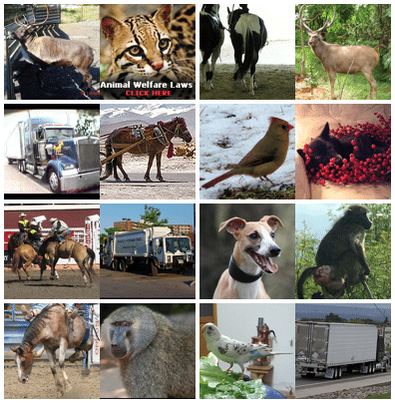
Les réseaux de neurones - GAN
Réseau conçu pour faire des imitations des données ou d’images
À partir d’un jeu de données (Dataset)
MNIST
Cifar 10
Cifar 100
STL 10 10 classes
96 x 96 pixels
3 canaux (RGB)

Slide 16
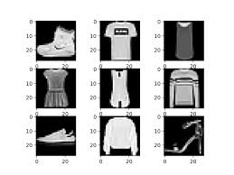
Les réseaux de neurones - GAN
Réseau conçu pour faire des imitations des données ou d’images
À partir d’un jeu de données (Dataset)
MNIST
Cifar 10
Cifar 100
STL 10
Fashion MNIST 100 classes
28 x 28 pixels
1 canal (Greyscale)

Slide 17
Les réseaux de neurones - GAN
Réseau conçu pour faire des imitations des données ou d’images
À partir d’un jeu de données (Dataset)
MNIST
Cifar 10
Cifar 100
STL 10
Fashion MNIST
EMNIST 62 classes
28 x 28 pixels
1 canal

Slide 18
Les réseaux de neurones - GAN
Jeu de données
fondé
Discriminateur
Objectif : Identifier les vraies et fausses images
Générateur
Rétropropagation
Objectif : Produire des outputs aussi réaliste que possible à partir de zéro
Notes:
la rétropropagation du gradient est une méthode pour calculer le gradient de l'erreur pour chaque neurone d'un réseau de neurones, de la dernière couche vers la première.
Dans le cas des réseaux de neurones, les poids synaptiques qui contribuent à engendrer une erreur importante se verront modifiés de manière plus significative que les poids qui ont engendré une erreur marginale.
Pour créer un GAN, on doit commencer par déterminer la sortie finale souhaitée et compiler un jeu initial de données d'apprentissage fondé sur ces paramètres. Ensuite, ces données sont envoyées de manière aléatoire dans le générateur jusqu'à ce qu'il obtienne une précision minimum dans la production des sorties.

Slide 19
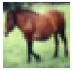
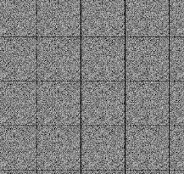
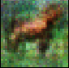
Les réseaux de neurones - GAN
Image Réelle
x
Discriminateur
INPUT – Random Noise
VRAIE
OU
FAUSSE
Générateur
z
Fausse image G(z)
Notes:
Le générateur est un type de réseau neuronal convolutif qui crée de nouvelles instances d'un objet. Le discriminateur est un type de réseau neuronal déconvolutif qui détermine l'authenticité de cet objet ou son appartenance à un jeu de données.

Slide 20
Les réseaux de neurones - CGAN
Réseau conçu pour faire des imitations des données ou d’images
Apprentissage supervisé
Principe d’une compétition entre 1 discriminateur et 1 générateur
Input du générateur (Random Noise)
Input du discriminateur (Dataset ou images G(x))
Principe de rétropropagation
Information supplémentaire (label – y)

Slide 21
Les réseaux de neurones - CGAN
Rétropropagation : Permet d’obtenir les gradients
Discriminateur
Objectif : Identifier les vraies et fausses images
Générateur
Objectif : Produire des outputs aussi réaliste que possible à partir de zéro
Notes:
la rétropropagation du gradient est une méthode pour calculer le gradient de l'erreur pour chaque neurone d'un réseau de neurones, de la dernière couche vers la première.
Dans le cas des réseaux de neurones, les poids synaptiques qui contribuent à engendrer une erreur importante se verront modifiés de manière plus significative que les poids qui ont engendré une erreur marginale.

Slide 22
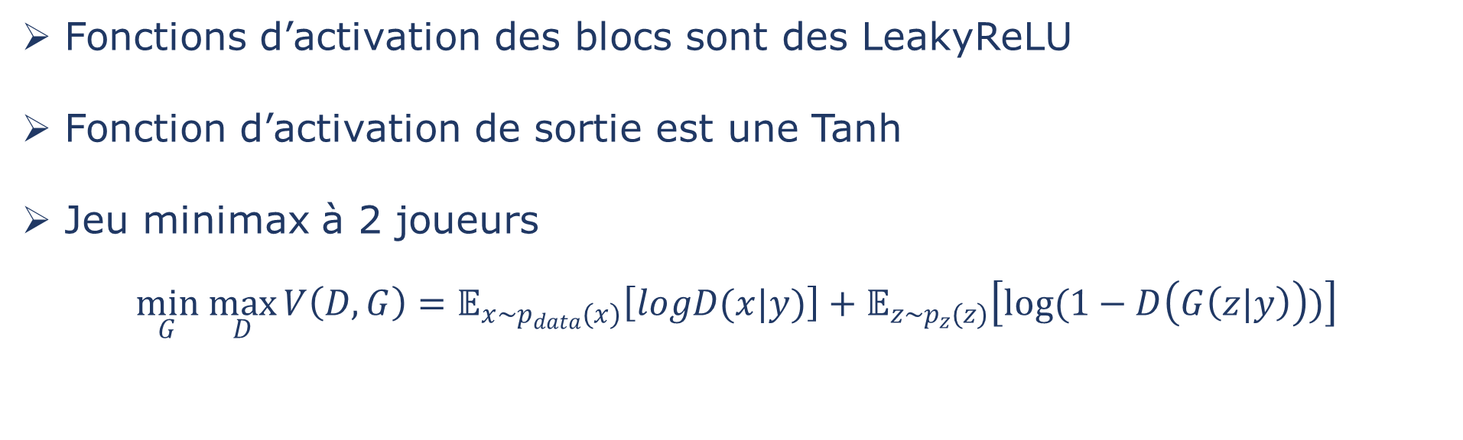
Les réseaux de neurones – CGAN
Fonctions d’activation des blocs sont des LeakyReLU
Fonction d’activation de sortie est une Tanh
Jeu minimax à 2 joueurs
$$\min_{G} \max_{D}{V\left(D,G\right)=𝔼_{x\sim p_{data}(x)}\left[logD(x|y)\right]+𝔼_{z\sim p_{z}(z)}\left[log(1−D\left(G\left(z|y\right)\right))\right]}$$

Slide 23
Les réseaux de neurones - CGAN
Label
y
x
Label Réelle Image Réelle
Discriminateur
INPUT – Random Noise
VRAIE
OU
FAUSSE
z
Générateur
Label
y
Fausse image G(z|y)

Slide 24
L’environnement
Le langage Python
Google Colaboratory
Google Drive
Github

Slide 25
L’environnement
Le langage Python
Langage Orienté objet
Interprété => plus facile en développement
Bibliothèque nombreux : Torch, Numpy, etc…
Assez facile à prendre
Grande communauté

Slide 26
L’environnement
Google Colaboratory
Gratuite
Possibilité de travailler avec le GPU (Cuda)
Mise à disposition d’un GPU K80 vs GPU PC
Compatible avec Python et Linux

Slide 27
L’environnement
Google Drive
Gros volume de données (111Mb pour certains modèles)
Faciliter de montage du drive sous Google Colab
Github
Plateforme d’hébergement
Principe de versioning

Slide 28

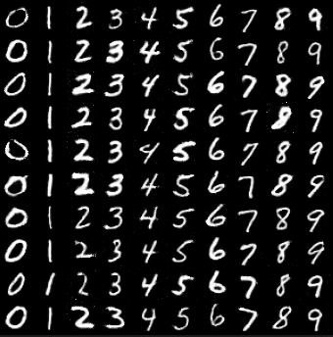
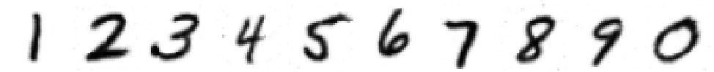
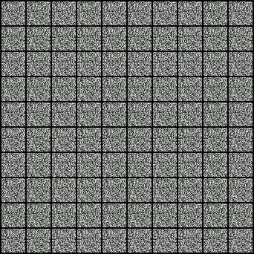
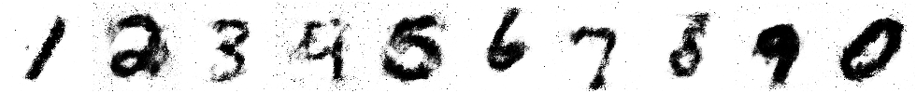
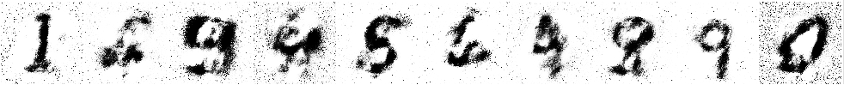
Les résultats
Dataset 1 – MNIST

Slide 29
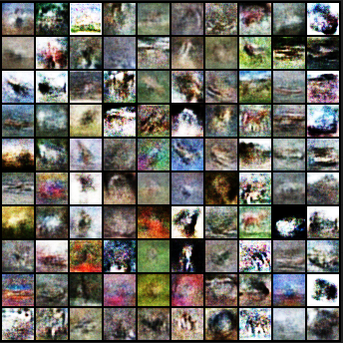
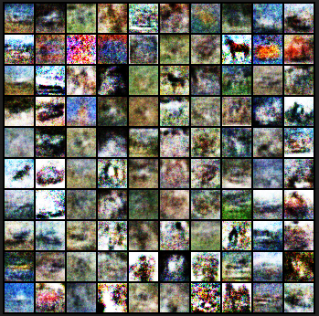
Les résultats
Dataset 2 – Cifar 10

Slide 30
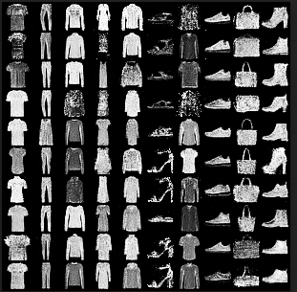
Les résultats
Dataset 4 – Fashion MNIST
Batch size : 32
Taille d’image : 28
Sur 1000 Epoch

Slide 31
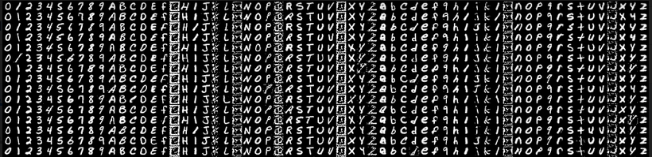
Les résultats
Dataset 5 – EMNIST

Slide 32
Conclusion
Travail très intéressant
Mix entre théorie et programmation
Première approche du Deep Learning
Vision du potentiel des algorithmes d’IA

Slide 33
Merci pour votre attention DEMO

